Slide 1

SAT
Situasjon – Analyse – Tiltak
Andre opplæring
Foto: bamagal (unsplash)

Slide 2
Gjennomgå samarbeidsavtale
Se på skjemaene fra forrige opplæringsdag
Trinn 3: Innhente data
  Hva betyr det?
  Hvordan skal dere gjøre det?
  Oppgave
Notes:
Skjemaene fra forrige gang er: «Rollefordeling i teamet», «problemstilling og målformulering» og «plan for situasjonsanalysen»

Slide 3

Gjennomgang av samarbeidsavtale
Foto: Cytonn Photography (unsplash)

Slide 4
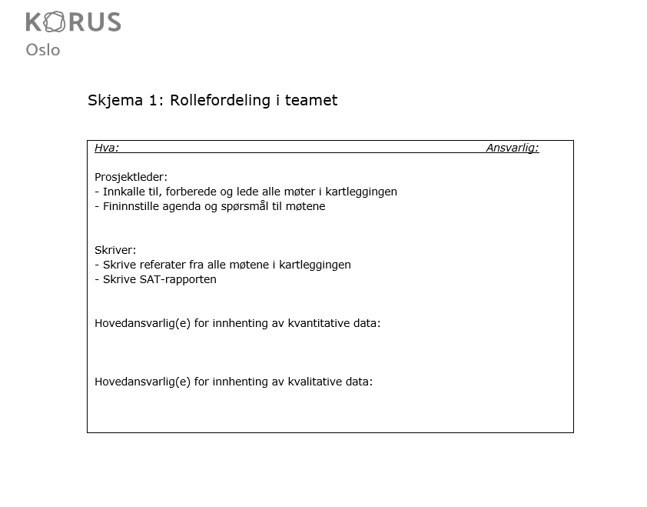
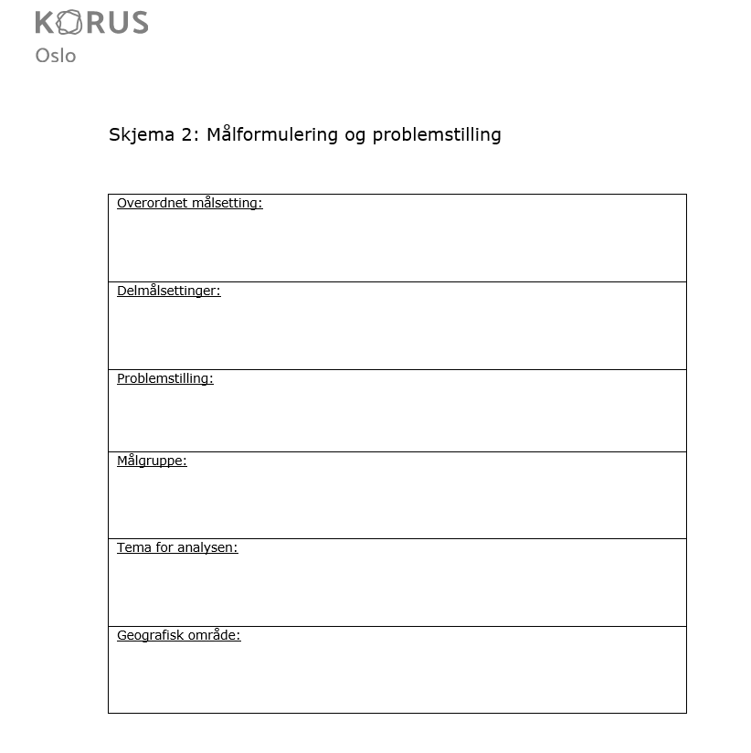
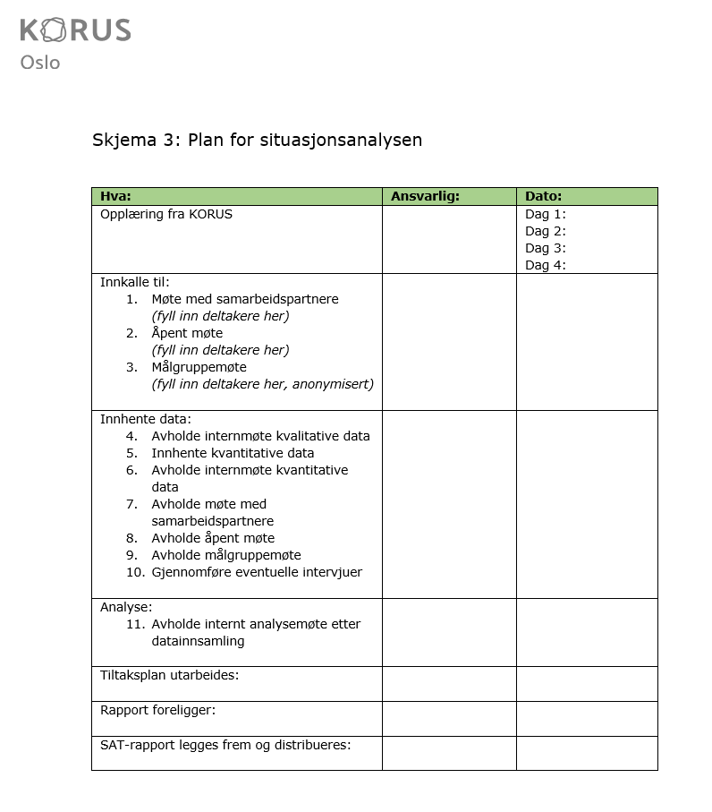
Gjennomgang av skjemaene fra forrige opplæringsdag

Slide 5
Trinn 3: Innhente data

Slide 6
Rollefordeling i teamet
Formulere mål og utarbeide problemstilling
Innhente data
Velge hovedområder
Analysere data
Planlegge tiltak
Skrive rapport
Notes:
Dette trinnet er anbefalt å holde for seg selv, siden teamet skal gjøre et stykke arbeid før neste opplæring. Teamet skal ha fylt ut skjemaene «rollefordeling i teamet», «målformulering og problemstilling» og «plan for situasjonsanalysen» i forkant av denne opplæringsdagen.

Slide 7

Ulike datakilder
Kvantitative data er data som beskrives med tall, og er fint å bruke for å få en generell oversikt.
Eksempler: Statistikk og undersøkelser.
Kvalitative data er data som er beskrivende, som oftest i tekstform. Dette er mer utdypende informasjon som hjelper oss å forstå hva som kan ligge bak tallene.
Eksempler: Gruppemøter og intervjuer.
Foto: Pavel Pjatakov (unsplash)
Notes:
Videre deler vi dataene inn etter kvantitative og kvalitative data.

Slide 8

Eksterne og interne data
Eksterne data innebærer en gjennomgang og sammenstilling av statistikk, studier, forskning, styringsdokumenter, planer osv.
Interne data er de dataene tjenesten selv har produsert som statistikk, journaler, rapporter, og dataene som hentes inn ved strukturerte møter i grupper i forbindelse med SAT
Foto: Natailei Pedigo (unsplash)
Notes:
Først litt om hva trinnet «innhente data» innebærer. Vi deler dataene inn i eksterne og interne data.

Slide 9

Metodetriangulering
Gyldighet
Pålitelighet
Metodetriangulering (en situasjon undersøkes med flere metoder)
Foto: Javier Allegue Barros
Foto: Mike Von (unsplash)
Notes:
Metodetriangulering betyr å bruke minst to ulike metoder eller perspektiver for å undersøke det samme fenomenet. Målet er å få et mer helhetlig og pålitelig bilde av det man studerer. Ved å kombinere disse metodene kan man sammenligne funnene og se om de peker i samme retning. Det gir mer troverdighet til resultatene.
En annen grunn til at dette er så viktig, er at vi skal holde oss objektive. Dvs. at vi skal ikke prege resultatene fra kartleggingen. Eksempel fra Asker: Ønsker å kartlegge ungdoms hjelpebehov mtp rus, og hvordan tilpasse egen tjeneste. Det kan hende det kommer frem at ungdommene ikke har et hjelpebehov eller et ønske om hjelp mtp rus. Da er det viktig at det er dette som får komme frem. Vi skal heller ikke styre kartleggingen ut i fra egne antakelser, men være åpne for det som måtte komme av funn.

Slide 10
Innhente data
Internmøte om kvalitative data
Målgruppemøte
Intervjuer
Offentlige dokumenter
Interne kvantitative data
Møte med samarbeids-partnere
Ungdata eller tilsvarende undersøkelser
Åpent møte
?
Notes:
Denne modellen viser hvordan metodetriangulering fungerer og hvordan man innhenter data i en SAT. Målet er å innhente, diskutere og analysere tilgjengelig informasjon.
Datainnsamlingen av offentlige dokumenter kan for eksempel være:
Lokal statistikk fra eksempelvis kommunale tjenester, spesialiserte tjenester, politi og NOVA.
Lokale kartlegginger, undersøkelser, utredninger, dokumenter.
Lokalt planverk.
Offentlige utredninger.
For bakgrunnsinformasjon: lovtekster, nasjonale studier o.l.

Slide 11

Gruppemøter og intervjuer
Internt møte om kvalitative data (og kvantitative)
Møte med samarbeidspartnere
Åpent møte
Målgruppemøte
Oppfølgende intervjuer - kan være enkeltintervjuer eller gruppeintervjuer med målgruppen eller samarbeidspartnere
Foto: Antenna
Notes:
Gruppemøtene er en samlebetegnelse på: internmøte om kvalitative data, møte med samarbeidspartnere, målgruppemøte og åpent møte.
Internmøtet om kvalitative data gjennomføres på lik linje med de andre gruppemøtene. Internmøte om kvantitative data gjennomføres som et møte i kartleggingsteamet der ansvarlig for innhenting av kvantitative data orienterer resten av teamet om funnene.
Det kan være nyttig å bruke en båndopptaker slik at dere får med dere all informasjonen som kommer frem. Erfaringsmessig er det vanskelig for referenten å skrive ned all relevant informasjon underveis. Husk å spørre deltakerne om det er greit at dere tar lydopptak, og om de eventuelt samtykker til å siteres anonymt i rapporten. Opptaket slettes så fort referatet er ferdig skrevet. Ulempen med dette er at det krever mye tid.
Et tips fra team som har gjennomført kartleggingen, er å prøve å få med flest mulig sitater. Disse er svært illustrative og nyttige når man skal skrive rapporten.

Slide 12
Gruppemøter
Internmøte om kvalitative data
Dette er et gruppemøte hvor tjenesten som gjennomfører kartleggingen intervjues
Møte med samarbeidspartnere
Møte med samarbeidspartnere er et gruppemøte der relevante samarbeidspartnere intervjues
Åpent møte
Åpent møte er et gruppemøte der organisasjoner, privatpersoner, foresatte o.l. intervjues
Målgruppemøte
Målgruppemøte er et gruppemøte der representanter fra kartleggingens målgruppe intervjues
Notes:
Dette er den anbefalte rekkefølgen på hvordan møtene avholdes:
Internmøte om kvalitative data
Møte med samarbeidspartnere
Åpent møte
Målgruppemøte
Oppfølgende intervjuer: Dersom dere ser at informasjonen fra gruppemøtene er mangelfull eller sprikende kan dere ha oppfølgende intervjuer for å utfylle bildet – disse kan f eks være over telefon eller på e-post. Bruk de samme spørsmålene som dere brukte i gruppemøtene i disse intervjuene.

Slide 13
Spørsmål til gruppemøtene:
1. Hvordan vil dere beskrive nåværende situasjon når det gjelder (tema for analyse) i (geografisk område)? a. Hva bekymrer dere? b. Hvilke positive trekk vil dere fremheve?
2. Hvilke tanker har dere gjort dere om årsaken til (tema for analyse) i (geografisk område)?
3. Hvordan vil dere beskrive utviklingen over tid når det gjelder (tema for analyse)? a. Hvilke positive trekk ser dere? b. Hvordan vil dere beskrive det som har vært negativt ved utviklingen over tid?
4. Hvordan vil dere beskrive problemene eller konsekvensene som (tema for analyse) fører til?
5. Hvilke grupper er særskilt utsatt? a. Hva er grunnen til dette? b. Hvilke andre grupper vil evt. kunne bli utsatt?
6. Hvilke grupper ser ut til å klare seg bra? a. Hva er grunnen til dette?
7. Hva gjøres for å løse (tema for analyse) i dag, slik dere ser det?
8. Hvilke planer foreligger?
9. Hva tenker dere at vi i denne tjenesten kan bidra med for å bedre situasjonen? a. Er det noe vi bør gjøre som vi ikke gjør i dag? b. Er det noe vi bør gjøre annerledes?
10. Er det noe dere tenker vi har behov for å vite og som vi ikke har kommet inn på?
Notes:
Gjennomgang av spørsmålene til gruppemøtene.
Dette er et eksempel, tilpass gjerne språket og formuleringer. For eksempel kan dette være nødvendig til målgruppemøte - og ulike aldersgrupper trenger kanskje ulike tilpasninger.
Introduksjon 15 min.:
Ønsk velkommen og fortell kort om hensikten med møtet og hva en SAT er.
Presenter deltakerne. Ta opp anonymitet og konfidensialitet. Opplysninger knyttes ikke til
navn, men til gruppen som har kommet med den.
Møtet ledes som gruppemøte (eller flere smågrupper), avhengig av antall deltakere.
Alternativt kan instansene på forhånd ha blitt bedt om å forberede et innlegg hvor spørsmålene besvares. Legg i så fall inn tid til spørsmål og felles diskusjon til slutt
Leder av SAT-prosessen leder møtet. Skriver av SAT-rapporten skriver
referat.
Spørsmål til møtet 1,5 - 2 t.
Avslutning 5 min.
Takke for fremmøte og bidrag, orientere kort om videre fremdrift
Tema for analyse og geografisk område skal være redegjort for i skjemaet målformulering og problemstilling.

Slide 14

Funn fra dokumenter
Innsamling av data innebærer et litteratursøk innen relevante dokumenter, rapporter og faglitteratur.
Relevante funn fra dokumenter legges inn i skjema 6: Analyseverktøy 1 - for oppsamling av data til utvelgelse av hovedområder.
Foto: fstop123
Foto: Bernd Klutsch (unsplash)
Notes:
Husk å begrense datainnhentingen til det som er spesifikt relevant for problemstillingen

Slide 15
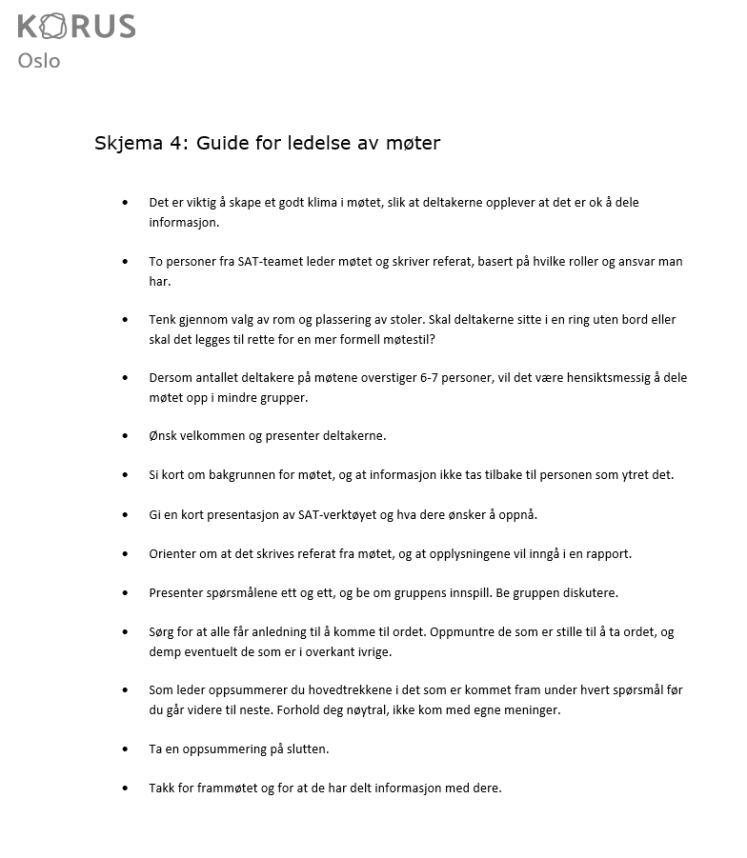
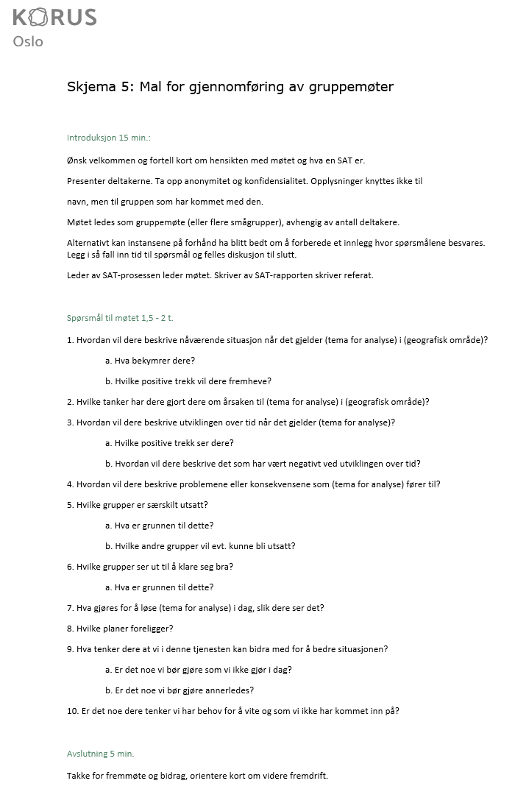
Bruk tipsene fra skjema 4: Guide til ledelse av møter, og se på Mal for gjennomføring gruppemøter i skjema 5.
Snakk sammen om hvordan dere kan gjennomføre gruppemøtene i deres kartlegging.
Oppgave
Notes:
Skriv ut vedleggene og del disse ut til deltakerne som sitter sammen to og to, eller del gruppa i mindre deler.
Drøft sammen i plenum hva deltakerne har snakket om.
Det kan være nyttig å tenke over inndeling av deltakerne på målgruppemøtet. Skal man for eksempel ha kjønnsdelte grupper? Målet er å få frem troverdige data, og da er det viktig at deltakerne er trygge på hverandre. Det er også viktig å tenke over hvor store gruppene skal være, og at det er et representativt utvalg. Vurdere om man trenger å følge opp noen informanter etter gruppemøtene.
Kartleggingsteamet må også avgjøre hvem som deltar på hvilke møter. Skriveren bør delta på alle gruppemøtene for å skrive referat og ha best mulig oversikt. Prosjektleder bør også delta på internt møte, møte med samarbeidspartnere og åpent møte. Når det gjelder målgruppemøtet kan man tenke hva som passer best med tanke på målgruppen. Dersom en i teamet har en nærmere relasjon til deltakerne, bør vedkommende være med i møtet for eksempel.
Møteleder/prosjektleder fasiliteter møtene, eller delegerer dette videre. Møteleder må forberede seg på spørsmålene i forkant.
Informantene kan få tilsendt spørsmålene, eventuelt tema og problemstilling før møtet så de kan forberede seg.

Slide 16

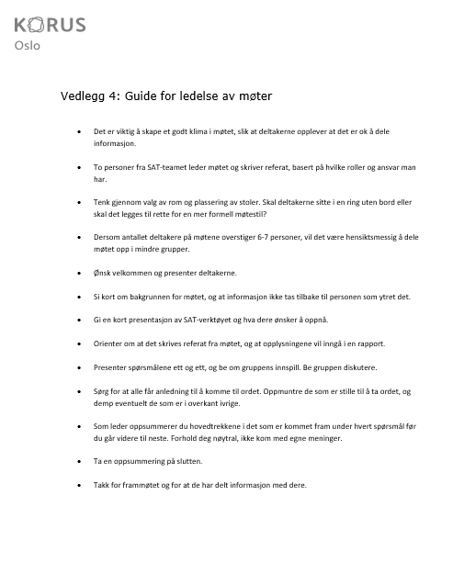
Skriv en invitasjon til gruppemøtene, der dere kort beskriver SAT-verktøyet og bakgrunnen for kartleggingen.
Oppgave
Foto: Simone Secci
Notes:
Eksempel fra Asker på invitasjon til gruppemøte. De oppdaget at det å sende ut innkalling til møte med samarbeidspartnere var noe som var vanskelig å gjøre alene, og som derfor kan være en fin gruppeoppgave sammen med veileder. Se eksempel på neste bilde.

Slide 17
Hei,
Vi i forebyggende ungdomsteam gjennomfører i en periode fremover en kartlegging av ungdoms rusutfordringer i kommunen. Bakgrunnen for dette er at vi over lengre tid har sett at vi i mindre grad kommer i kontakt med ungdom med rusutfordringer, samt at det er færre som tar kontakt med oss. Vi får heller ikke lenger like mange saker henvist fra blant annet politi. I samtaler med andre samarbeidspartnere hører vi en opplevelse av det samme. Samtidig forteller ungdom vi og andre samarbeidspartnere er i kontakt med at rusbruken blant ungdom er svært høy i disse tider. Da undrer vi oss over hva som er grunnen til at vi ikke kommer i kontakt, og om disse ungdommene har noen å snakke med. I kommunesammenslåingen ble også den oppsøkende delen av vårt arbeid borte, dette har medført en endring i våre arbeidsoppgaver.
På bakgrunn av alt dette har vi ønsket å gjennomføre en kartlegging av ungdom i alder 15-19 år, hvor rusutfordringer står i særlig fokus. Vi ønsker å kartlegge hvorvidt det nåværende tilbudet vårt treffer, hva vi kan gjøre annerledes og/eller om det er noe nytt vi bør gjøre. Vi ønsker også å få en innsikt i hva ungdom selv sier at de har av behov for oppfølging. Vi vil gjennomføre en SAT-kartlegging. SAT står for Situasjon – Analyse – Tiltak og er et kartleggings- og analyseverktøy. Innhenting av data skjer blant annet gjennom møter med relevante samarbeidspartnere og målgruppen. Denne informasjonen suppleres med data fra statistikk, forskning, rapporter og planverk. Dataene analyseres og danner grunnlaget for en tiltaksplan, som vil omfatte vår tjeneste. Funnene fra situasjonsanalysen og tiltaksplanen oppsummeres i en sluttrapport.
I denne forbindelse ønsker vi å invitere til et møte hvor vi «intervjuer» dere i forhold til deres syn på situasjonen i dag. Vedlagt følger spørsmål vi har forberedt, slik at dere har mulighet til å forberede dere litt. Jeg setter av to timer til møtet, slik at det er tid til diskusjoner.
Ta gjerne kontakt om dere lurer på noe.
Mvh Kristine Sibbern, prosjektleder i SAT
Notes:
Anna, se på dette!

Slide 18
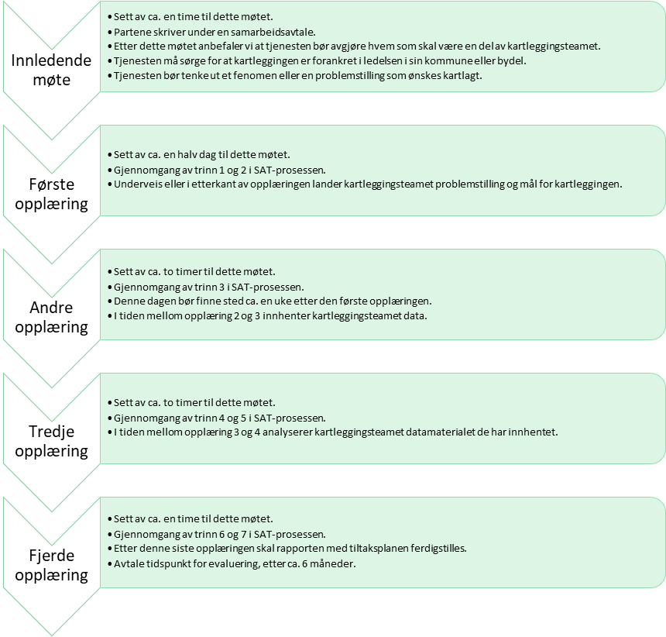
Opplæring i SAT
Notes:
Se på hva som skal gjøres til neste gang.

